Slide 1
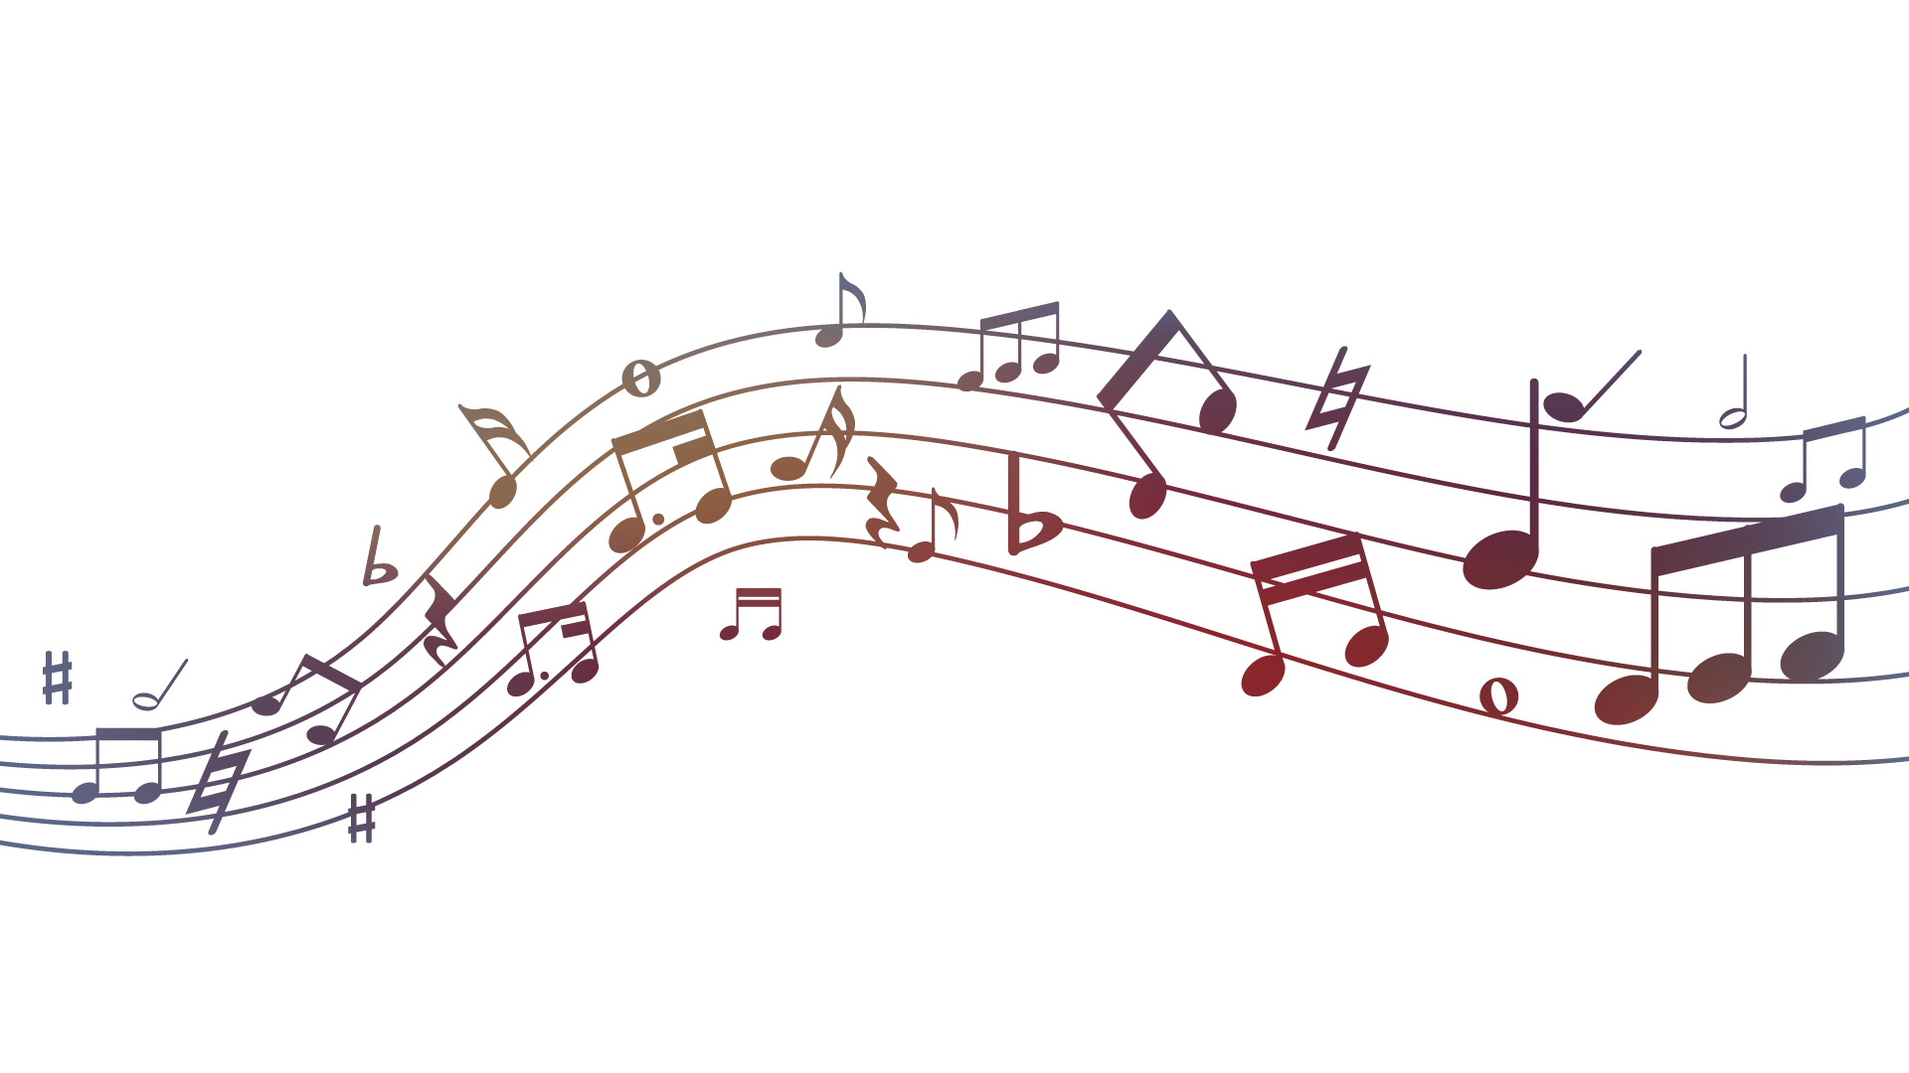
Taller
“Recuperando el instinto gregario” aplicado a personas con uso problemático de sustancias psicoactivas internadas en la Clínica Integral Nueva Vida.
Pablo Ernesto Quirós Rodríguez

Slide 2

INSTINTO GREGARIO
Es aquel que lleva a las personas a vivir en comunidad y no de forma aislada, siendo esto último una excepción.

Slide 3

Objetivo General
Contribuir a la recuperación del instinto gregario de la persona con uso problemático de sustancias psicoactivas, por medio del taller “Recuperando el instinto gregario”, usando elementos de la educación musical.

Slide 4

Objetivos Específicos
01 | 02 | 03
Indagar cuáles actividades musicales pueden funcionar como herramientas efectivas en personas con uso problemático de sustancias psicoactivas. | Diseñar un taller de 12 sesiones, usando contenidos de los programas para Educación Musical del MEP. | Determinar cuáles actividades de mediación resultan ser más efectivas, a la luz de la práctica, para futuras aplicaciones del taller.

Slide 5



Antecedentes
El método BAPNE: usado en el (IAFA). (Javier Romero 2016)
Artículo “Estrategias para la diversificación en la red personal de personas drogodependientes en proceso de reinserción”. (Sergio Arranz López 2010).
“Construcción de identidades a través de la música con personas con dependencia a sustancias psicoactivas”. (Adriana Monge 2016)
Un primer modelo de este taller se aplicó en el Hogar San José en 2007.

Slide 6

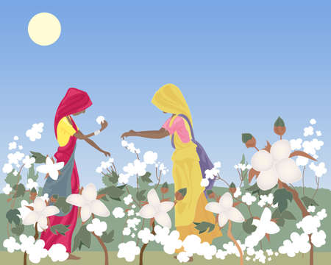
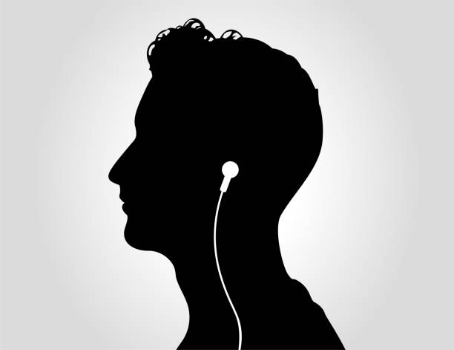
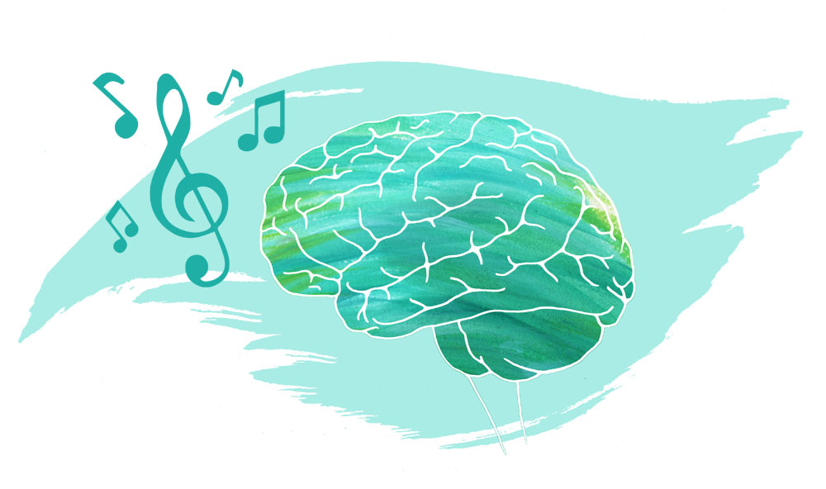
Funciones sociales de la música
1- La música es un comportamiento social. (Merriam antropólogo y etnomusicólogo estadounidense)
2- Canciones de trabajo, cosecha, medicina, religiosas, pesca, etc. (Herskovits antropólogo e historiador estadounidense)
3- La música con o sin letra podría influir en el consumo de sustancias de los jóvenes. (Fouce, psicólogo)
4- La canción activa recuerdos y se relaciona con el léxico musical. (Custodio y Cano estudios psicológicos asociados con la música)

Slide 7
Un estudio europeo basado en una muestra de 323 canciones donde se menciona en 489 ocasiones algo relacionado con las drogas, seleccionando las siguientes referencias:
Pop (99 temas: 30.65% del total): incluyendo
Pop-latino (10 temas)
Pop-flamenco (5 temas)
Rock (72 temas: 22.29% del total)
Punk (84 temas: 26.00% del total)
Cantautores (68 temas: 21.05% del total) (Fouce citando a Calafat 2003)

Slide 8
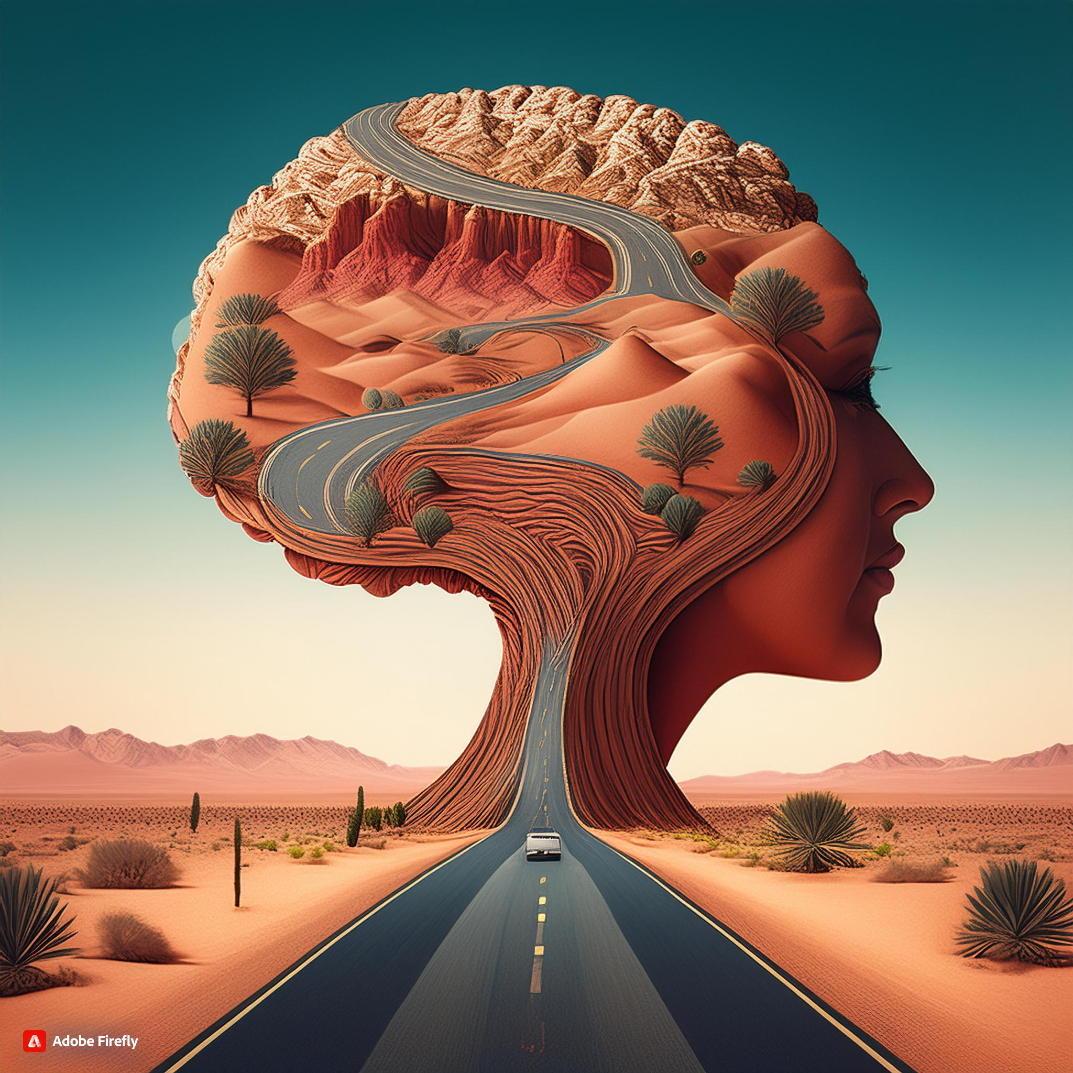
Adicción y su tratamiento
Adicción desde la etimología
A=carencia o dificultad para
dictus= palabra
Efecto de la cocaína
en la sinapsis del cerebro

Slide 9
RECUPERACIÓN
Aun se desconoce porque alguien se convierte en una persona con uso problemático de sustancias psicoactivas.

Slide 10
LA ONU DEFINE ETAPAS PARA EL TRATAMIENTO= RECUPERACIÓN
Asignar recursos
Calcular personas que necesitan tratamiento
Servicios de tratamiento prestados en la localidad
Ofrecer recomendaciones aumentando el radio de acción de servicios
Evaluar reacciones de las estrategias
Elaborar plan de ejecución

Slide 11
ELEMENTOS DE LA EDUCACIÓN MUSICAL PARA LA RECUPERACIÓN DEL INSTINTO GREGARIO
La educación musical facilita la comunicación, la expresión de emociones, mejora la empatía y las relaciones sociales.
La música tiene una influencia decisiva en la conducta humana. (Eliot, 1994)
Existe una estrecha similitud entre el lenguaje musical y los lenguajes de la palabra.
Un estudio de la UCLA demostró que los niños que recibían más horas de arte incluida la música rendían más mejorando el desarrollo intelectual y afectivo. (Custodio y Cano 2017)

Slide 12
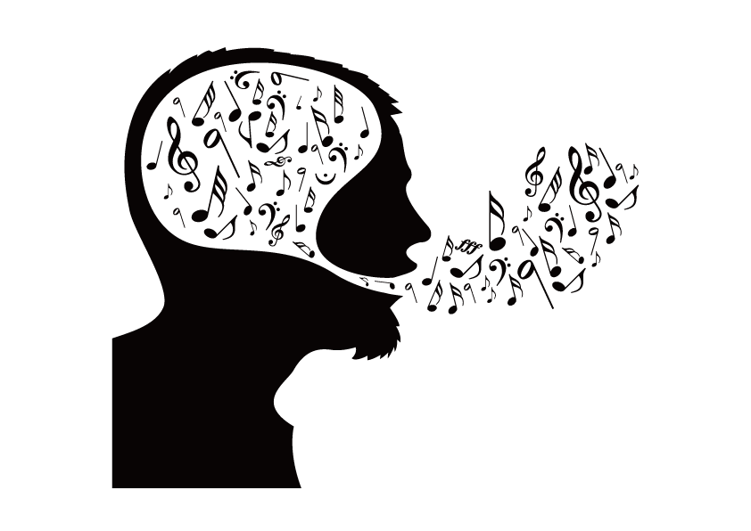
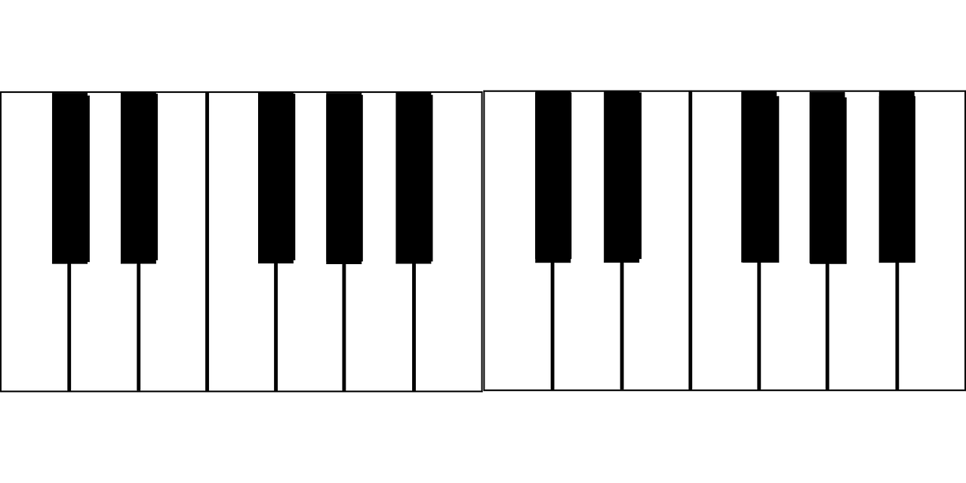

REINSERCIÓN SOCIAL
la educación musical puede ser utilizada para reforzar los valores sociales y religiosos de la comunidad. MEP 2009
la música con tambores genera una respuesta positiva en la comunicación. Michael Winkelman antropólogo
Se han demostrado los cambios cerebrales mediante el entrenamiento musical en los no músicos.

Slide 13
METODOLOGÍA DE LA INVESTIGACIÓN
Enfoque cualitativo
01 | 02 | 03 | 04 | 05
Observación y evaluación de fenómenos. | Establecen suposiciones o ideas. | Revisan tales suposiciones o ideas sobre la base de las pruebas o del análisis. | Proponen nuevas observaciones y evaluaciones incluso para generar otras. | Investigación bibliográfica.

Slide 14

CARACTERÍSTICAS DE LA POBLACIÓN
El taller se aplicó en la CINV en un periodo de 3 meses.
La población fluctuó entre 8 a 10 hombres y mujeres con edades entre 16 a 60 años.
La posición económica es alta, incluso de cargos importantes en el gobierno y ámbito privado.
El tratamiento en la clínica es de 3 meses pero la deserción o uso de sustancias en el lugar es común.

Slide 15
Clínica Integral Nueva Vida (CINV)
Cuenta con más de 24 años de servicio en el país y Latinoamérica de naturaleza privada.
Cuenta con todos los permisos del gobierno y cuenta con un personal certificado por el Consorcio Internacional de Certificación Reciproca Para Consejería de Alcohol y Drogas, además de experiencia y estudios superiores.
Su programa está acreditado a nivel nacional por el IAFA y su tratamiento es bio-psico-social y espiritual.

Slide 16
CREACIÓN DE LAS SESIONES
Se crearon a partir del programa del MEP del 2009 y tomando en cuenta usando los ejes transversales que permitieran recuperar el instinto gregario:
Percusión corporal, rítmica, apreciación musical y música original creada para cada sesión y necesidad de los pacientes usando Jazz d Caffetall®
La primera maqueta del planeamiento contó con la invaluable colaboración de la Dra. Carmen Méndez Navas.

Slide 17
Diseño, ejecución y evaluación del taller
El diseño del taller responde a iniciar un proceso de recuperación del instinto gregario.
Durante su ejecución, el equipo de trabajo, vimos con asombro como, incluso personas que perdieron movilidad o capacidades motoras e intelectuales las fueron recuperando.
Se usaron “imágenes musicales” que se entiende como la posibilidad de construir un lugar emocional que logre explorar tanto sus traumas como sus logros.
La evaluación se basó en la observación y las capacidades de cada participante.

Slide 18
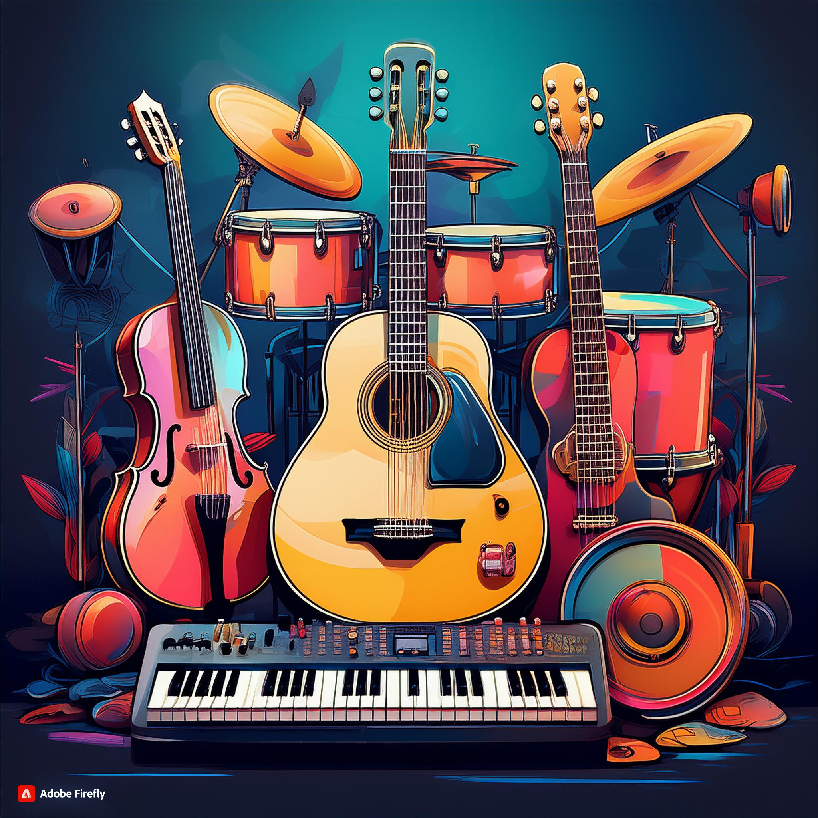
Planeamiento del taller y las sesiones
El taller consta de 12 sesiones aplicadas los días sábado a lo largo de 3 meses.
Se realizaron modificaciones a la luz de la práctica y reacción de las personas participantes.

Slide 19
PLANEAMIENTO
Actividad/ momento | Descripción | Contenidos | Actividades de mediación | Valores y actitudes | Criterios de Evaluación
1ra actividad

Slide 20
APLICACIÓN DEL TALLER
Equipo de trabajo: Creador del proyecto Neto Quirós
Carlos “Pilo” Mora
Carolina Jarquín Ávila
Personal especializado de la clínica.
Las sesión se registraron en cada momento

Slide 21
ELEMENTOS DEL TALLER
La evaluación tomó el trabajo en equipo, la apreciación musical, la percusión corporal, la rítmica y la creación de paisajes sonoros.
Las actividades de mediación se diseñaron a partir de las necesidades y capacidades de cada participante.
Sin la participación activa y entusiasta de las personas internas los logros hubieran sido limitados.
El personal especializado fue parte de las sesiones, los objetivos, cada parte del proceso, además protegieron al equipo de trabajo y mantuvieron un informe detallado que permitió terminar y enriquecer el taller.

Slide 22
CONCLUSIONES
Los años de investigación, práctica y desarrollo de destrezas, la vivencia como persona en recuperación del abuso de sustancias ayudaron a potenciar o terminar el proyecto respondiendo:
¿Puede la educación musical iniciar o incluso convertirse en una herramienta efectiva para restaurar el instinto gregario en personas con uso problemático de sustancias psicoactivas?
Contribuir al desenvolvimiento pleno de la personalidad humana.
Estimular el desarrollo de la solidaridad y de la comprensión humana. (Ministerio de Educación Pública. 2009, p. 3)

Slide 23

RECOMENDACIONES
El uso de la percusión corporal, la rítmica, la apreciación musical con música original y la creación de paisajes sonoros se recomiendan para:
Evitar que los participantes se hagan o causen daños.
Logren “limpiar” la música con la que usaban drogas.
Expresen emociones, traumas o pensamientos sin temor a ser juzgados.
Tomar en cuenta que la población fluctúa, tiene cambios de ánimo repentinos e intempestivos y reacciones violentas sin razones aparentes.
Si no se comparte la problemática de la población es importante no tratar de entender su condición o reacciones pero sobre todo no involucrarse o llevarse las situaciones conflictivas a casa.

Slide 24
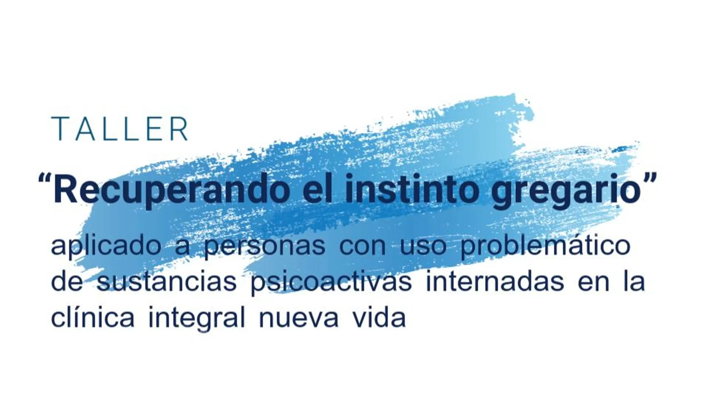
video

Slide 25
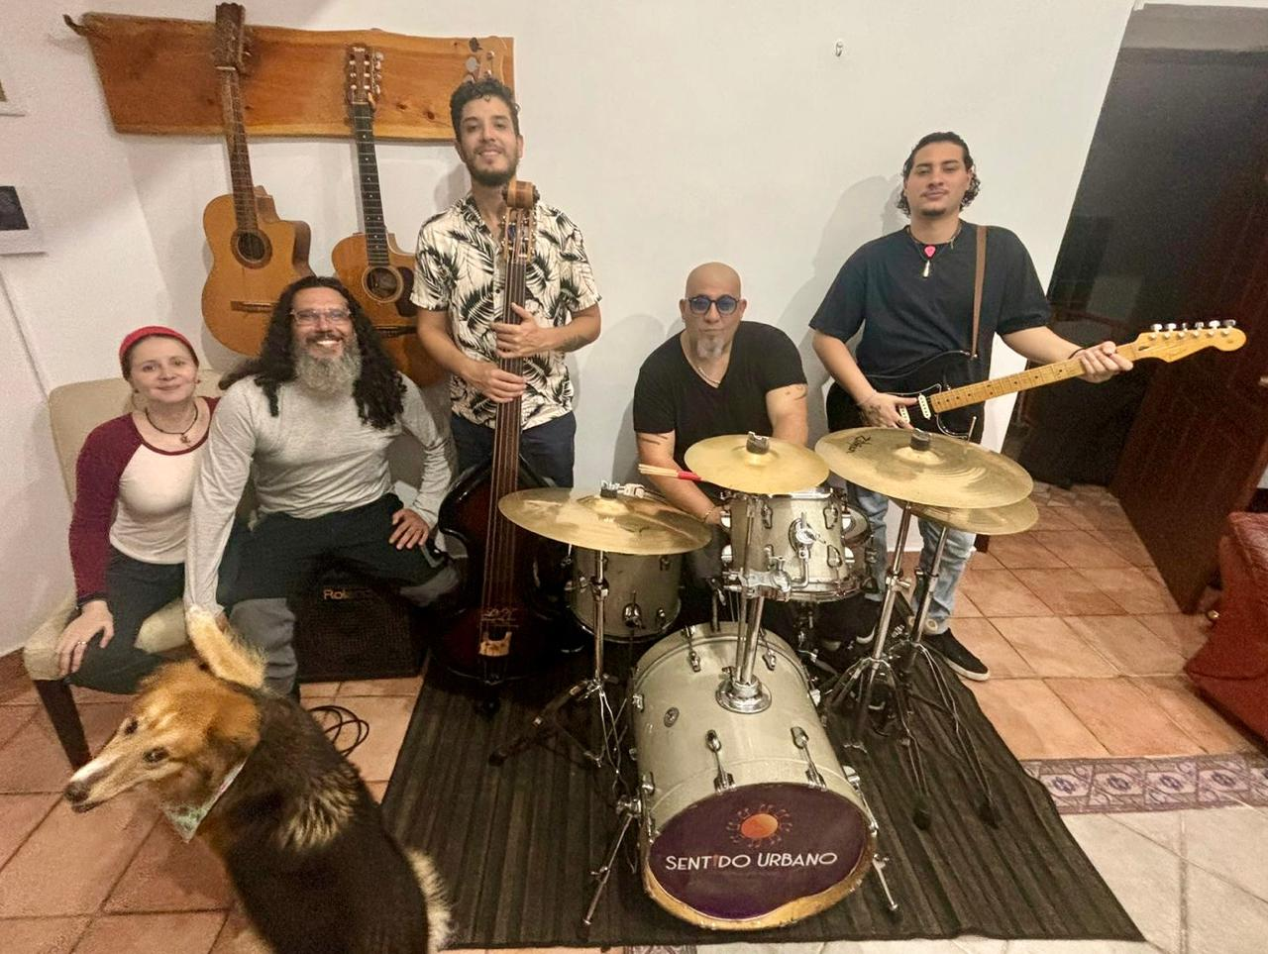
Muchas gracias

